Slide 1
Neural Collaborative Filtering
Xiangnan He
National University of Singapore
Singapore
xiangnanhe@gmail.com
World Wide Web （2017）

Slide 2
Contributions
We present a neural network architecture to model latent features of users and items and devise a general framework NCF for collaborative filtering based on neural networks.
We show that MF can be interpreted as a specialization of NCF and utilize a multi-layer perceptron to endow NCF modelling with a high level of non-linearities.
We perform extensive experiments on two real-world datasets to demonstrate the effectiveness of our NCF approaches and the promise of deep learning for collaborative filtering.

Slide 3


Learning from Implicit Data
令$M$和$N$分别表示用户和项目的数量。我们将从用户的隐性反馈得到的用户-项目交互矩阵$Y∈R^{M×N}$定义为：
在隐性反馈的推荐问题上可以表达为估算矩阵Y中未观察到的条目的分数问题（这个分数被用来评估项目的排名）。基于模型的方法假定这些缺失的数据可以由底层模型生成，用公式表达就是：
$${\hat{y}}_{ui}=f(u,i|Θ)$$
其中，${\hat{y}}_{ui}$表示预测的分数，$Θ$表示模型的参数，$f表示$模型参数映射到预测分数的函数。

Slide 4
Loss Function
为了学习模型的参数 Θ，有两种loss function可供选择，point-wise loss和pair-wise loss。
逐点损失（point-wise loss）：最小化真实值$y_{ui}$与预测值${\hat{y}}_{ui}$之间的差距。
成对损失（pair-wise loss）：最大化观察到信息的${entry\hat{y}}_{ui}$与未观察到信息的${entry\hat{y}}_{ui}$之间的差距。

Slide 5

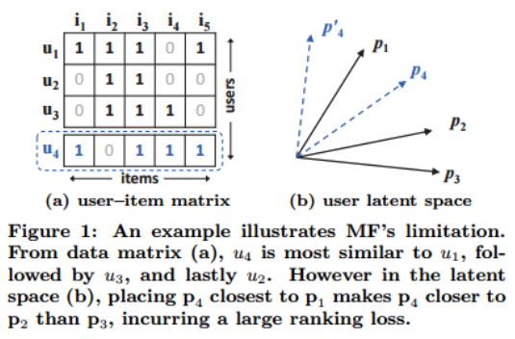
Matrix Factorization
MF的基本思想是用一个潜在特征向量将每个用户和项目关联起来。（内积函数）
K表示潜在空间的维度，MF模型是用户和项目的潜在因素的双向互动，MF可视为潜在因素的线性模型。

Slide 6
Existing Problem
解决该问题的方法之一是使用大量的潜在因子K (就是潜在空间向量的维度)。然而这可能对模型的泛化能力产生不利的影响（过拟合问题），特别是在稀疏的集合上。在本文的工作中，我们通过使用DNN从数据中学习交互函数，突破了这个限制。

Slide 7
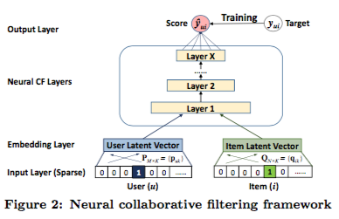
General Framework
输入层上面是嵌入层（Embedding Layer），它是一个全连接层，用来将输入层的稀疏表示映射为一个稠密向量（dense vector）。所获得的用户（项目）的嵌入（就是一个稠密向量）可以被看作是在潜在因素模型的上下文中用于描述用户（项目）的潜在向量。然后我们将用户嵌入和项目嵌入送入多层神经网络结构，我们把这个结构称为神经协作过滤层，它将潜在向量映射为预测分数。NCF层的每一层可以被定制，用以发现用户-项目交互的某些潜在结构。最后一个隐含层 X 的维度尺寸决定了模型的能力。

Slide 8

Prediction Function
其中$P∈R^{M×K},Q∈R^{N×K}$，分别表示用户和项目的潜在因素矩阵；$Θ_{f}$表示交互函数$f$的参数。 $f$具体表示如下：
其中 $∅_{out}$和$∅_{X}$分别表示为输出层和第$X$个神经协作过滤（CF）层映射函数，总共有$X$个神经协作过滤（CF）层。

Slide 9


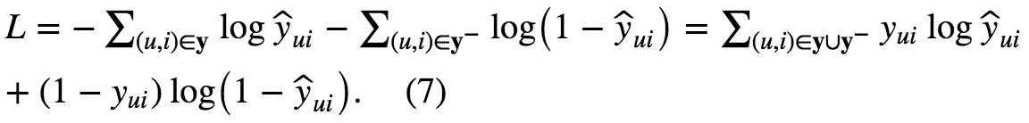
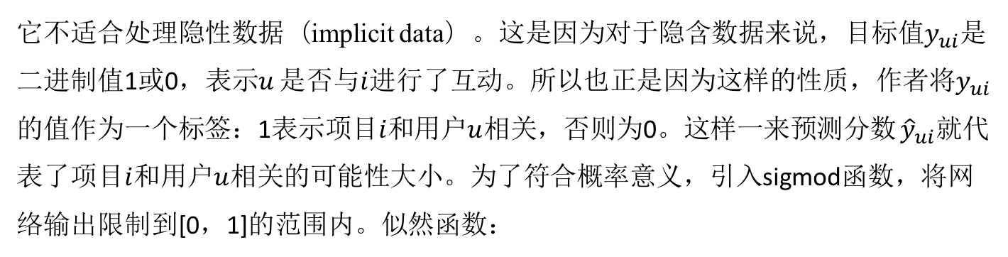
NCF Learning
学习模型参数，现有逐点学习方法主要运用均方误差（squared loss）进行回归：
它不适合处理隐性数据（implicit data）。这是因为对于隐含数据来说，目标值$y_{ui}$是二进制值1或0，表示$u$ 是否与$i$进行了互动。所以也正是因为这样的性质，作者将$y_{ui}$的值作为一个标签：1表示项目$i$和用户$u$相关，否则为0。这样一来预测分数 ${\hat{y}}_{ui}$就代表了项目$i$和用户$u$相关的可能性大小。为了符合概率意义，引入sigmod函数，将网络输出限制到[0，1]的范围内。似然函数：

Slide 10


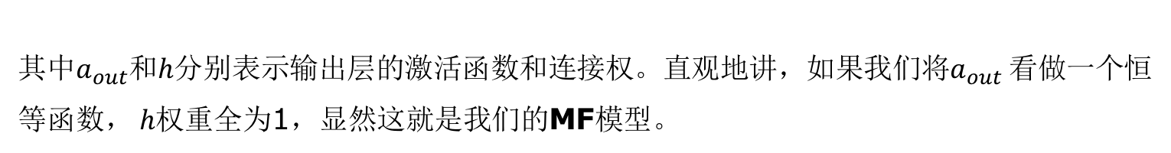
Generalized Matrix Factorization（GMF）
定义第一层神经CF层的映射函数为：
其中$⨀$表示向量的逐元素乘积，然后将向量映射到输出层：
其中$a_{out}$和$h$分别表示输出层的激活函数和连接权。直观地讲，如果我们将$a_{out}$看做一个恒等函数， $h$权重全为1，显然这就是我们的MF模型。

Slide 11
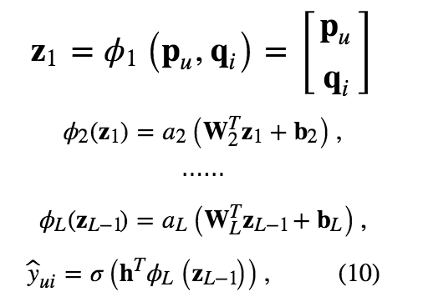
Multi-Layer Perceptron（MLP）
这里的$W_{x}$ , $b_{x}$和 $a_{x}$分别表示$x$ 层的感知机中的的权重矩阵，偏置向量（神经网络的神经元阈值）和激活函数。

Slide 12
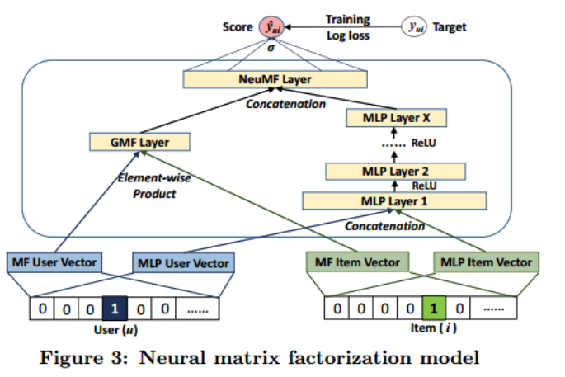
GMF and MLP

Slide 13

GMF and MLP
GMF，它应用了一个线性内核来模拟潜在的特征交互。
MLP，使用非线性内核从数据中学习交互函数。
融合：一个直接的解决方法是让GMF和MLP共享相同的嵌入层（Embedding Layer）
然而，共享GMF和MLP的嵌入层可能会限制融合模型的性能。例如，它意味着，GMF和MLP必须使用的大小相同的嵌入；对于数据集，两个模型的最佳嵌入尺寸差异很大，使得这种解决方案可能无法获得最佳的组合。

Slide 14
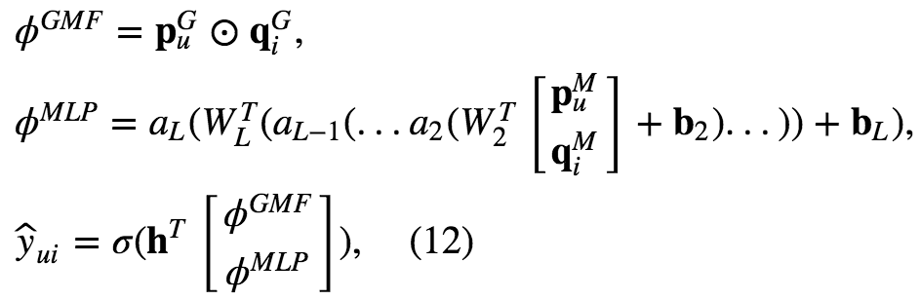
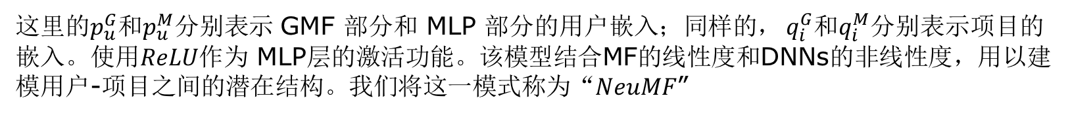
GMF and MLP
为了使得融合模型具有更大的灵活性，我们允许GMF和MLP学习独立的嵌入，并结合两种模型通过连接他们最后的隐层输出。公式如下：
这里的$p_{u}^{G}$和$p_{u}^{M}$分别表示 GMF 部分和 MLP 部分的用户嵌入；同样的， $q_{i}^{G}$和$q_{i}^{M}$分别表示项目的嵌入。使用$ReLU$作为 MLP层的激活功能。该模型结合MF的线性度和DNNs的非线性度，用以建模用户-项目之间的潜在结构。我们将这一模式称为“$NeuMF$”

Slide 15
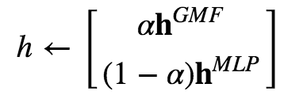
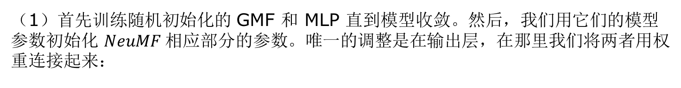
Tricks
（1）首先训练随机初始化的 GMF 和 MLP 直到模型收敛。然后，我们用它们的模型参数初始化 $NeuMF$相应部分的参数。唯一的调整是在输出层，在那里我们将两者用权重连接起来：
这里$h^{GMF}$和$h^{MLP}$分别表示 GMF 和 MLP 模型预训练的$h$向量；$α$是一个超参数，用来权衡两个预训练模型的比重。
（2）采用自适应矩估计（Adam，Adaptive Moment Estimation)，它通过对不频繁的参数进行频繁和更大幅度的更新来适应每个参数的学习速率。

Slide 16
Self-Attentive Neural Collaborative Filtering
Yi Tay Nanyang Technological University
ytay017@e.ntu.edu.sg
Submitted on 17 Jun 2018

Slide 17
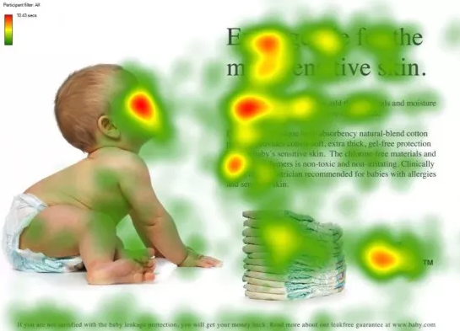
Attention
视觉注意力机制是人类视觉所特有的大脑信号处理机制。人类视觉通过快速扫描全局图像，获得需要重点关注的目标区域，也就是一般所说的注意力焦点，而后对这一区域投入更多注意力资源，以获取更多所需要关注目标的细节信息，而抑制其他无用信息。
左图形象化展示了人类在看到一副图像时是如何高效分配有限的注意力资源的，其中红色区域表明视觉系统更关注的目标，很明显对于图中所示的场景，人们会把注意力更多投入到人的脸部，文本的标题以及文章首句等位置。

Slide 18
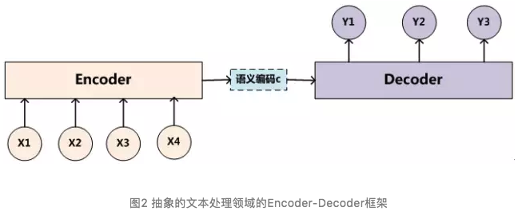

Attention：Encoder-Decoder
文本处理领域的Encoder-Decoder框架可以这么直观地去理解：可以把它看作适合处理由一个句子（或篇章）生成另外一个句子（或篇章）的通用处理模型。对于句子对<Source，Target>，我们的目标是给定输入句子Source，期待通过Encoder-Decoder框架来生成目标句子Target。Source和Target可以是同一种语言，也可以是两种不同的语言。而Source和Target分别由各自的单词序列构成：
Encoder顾名思义就是对输入句子Source进行编码，将输入句子通过非线性变换转化为中间语义表示C：

Slide 19
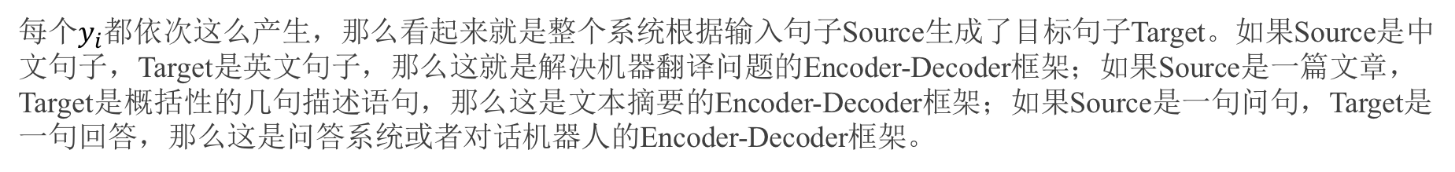
Attention：Encoder-Decoder
对于解码器Dcoder来说，其任务是根据句子Source的中间语义表示C和之前已经生成的历史信息$y_{1}{,y}_{2}…y_{i−1}$来生成$i$时刻要生成的单词$y_{i}$：
每个$y_{i}$都依次这么产生，那么看起来就是整个系统根据输入句子Source生成了目标句子Target。如果Source是中文句子，Target是英文句子，那么这就是解决机器翻译问题的Encoder-Decoder框架；如果Source是一篇文章，Target是概括性的几句描述语句，那么这是文本摘要的Encoder-Decoder框架；如果Source是一句问句，Target是一句回答，那么这是问答系统或者对话机器人的Encoder-Decoder框架。

Slide 20

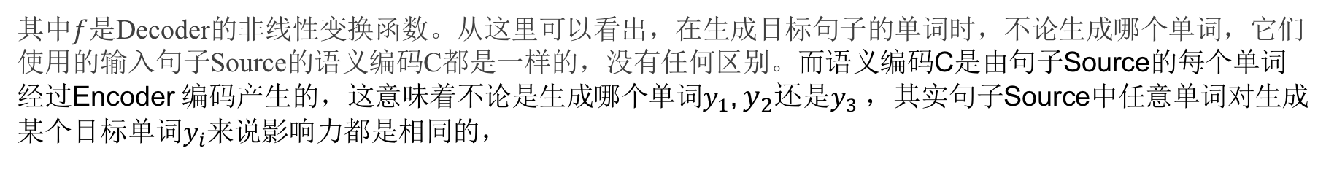
Attention：Soft Attention
图2中展示的Encoder-Decoder框架是没有体现出“注意力模型”的，所以可以把它看作是注意力不集中的分心模型。
其中$f$是Decoder的非线性变换函数。从这里可以看出，在生成目标句子的单词时，不论生成哪个单词，它们使用的输入句子Source的语义编码C都是一样的，没有任何区别。而语义编码C是由句子Source的每个单词经过Encoder 编码产生的，这意味着不论是生成哪个单词$y_{1}$, $y_{2}$还是$y_{3}$，其实句子Source中任意单词对生成某个目标单词$y_{i}$来说影响力都是相同的，
举个栗子： 输入的是英文句子：Tom chase Jerry，Encoder-Decoder框架逐步生成中文单词：“汤姆”，“追逐”，“杰瑞”。在翻译“杰瑞”这个中文单词的时候，分心模型里面的每个英文单词对于翻译目标单词“杰瑞”贡献是相同的
如果引入Attention模型的话，应该在翻译“杰瑞”的时候，体现出英文单词对于翻译当前中文单词不同的影响程度，比如给出类似下面一个概率分布值：
（Tom,0.3）(Chase,0.2) (Jerry,0.5)

Slide 21
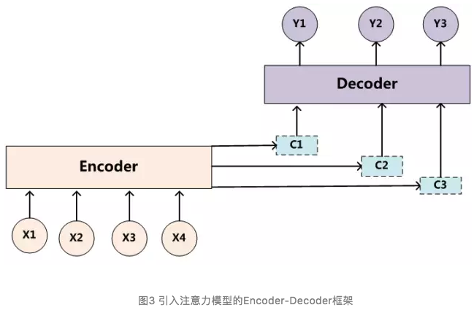

Attention：Soft Attention
即生成目标句子单词的过程成了下面的形式：

Slide 22
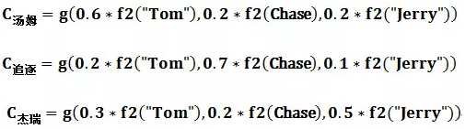

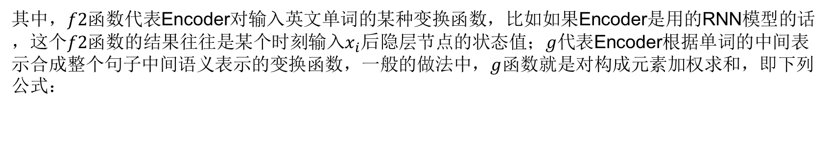
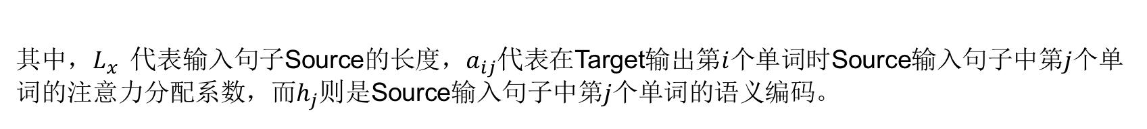
Attention：Soft Attention
而每个$C_{i}$能对应着不同的Source的注意力分配概率分布，比如对于上面的英汉翻译来说，其对应的信息可能如下：
其中，$f2$函数代表Encoder对输入英文单词的某种变换函数，比如如果Encoder是用的RNN模型的话，这个$f2$函数的结果往往是某个时刻输入$x_{i}$后隐层节点的状态值；$g$代表Encoder根据单词的中间表示合成整个句子中间语义表示的变换函数，一般的做法中，$g$函数就是对构成元素加权求和，即下列公式：
其中，$L_{x}$代表输入句子Source的长度，$a_{ij}$代表在Target输出第$i$个单词时Source输入句子中第$j$个单词的注意力分配系数，而$h_{j}$则是Source输入句子中第$j$个单词的语义编码。

Slide 23
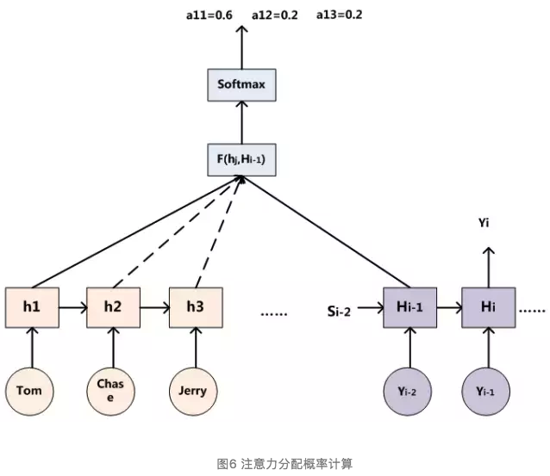
Attention：weight

Slide 24
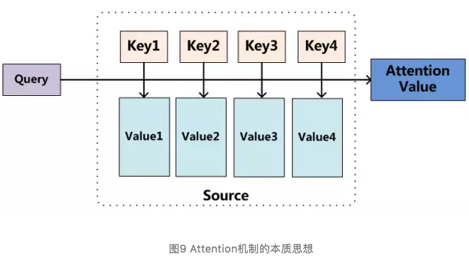
Attention
如果把Attention机制从上文讲述例子中的Encoder-Decoder框架中剥离，并进一步做抽象。
我们可以这样来看待Attention机制（参考图9）：将Source中的构成元素想象成是由一系列的<Key,Value>数据对构成，此时给定Target中的某个元素Query，通过计算Query和各个Key的相似性或者相关性，得到每个Key对应Value的权重系数，然后对Value进行加权求和，即得到了最终的Attention数值。所以本质上Attention机制是对Source中元素的Value值进行加权求和，而Query和Key用来计算对应Value的权重系数。即可以将其本质思想改写为如下公式：

Slide 25
Self-Attention
在一般任务的Encoder-Decoder框架中，输入Source和输出Target内容是不一样的，比如对于英-中机器翻译来说，Source是英文句子，Target是对应的翻译出的中文句子，Attention机制发生在Target的元素Query和Source中的所有元素之间。而Self Attention顾名思义，指的不是Target和Source之间的Attention机制，而是Source内部元素之间或者Target内部元素之间发生的Attention机制，也可以理解为Target=Source这种特殊情况下的注意力计算机制。

Slide 26
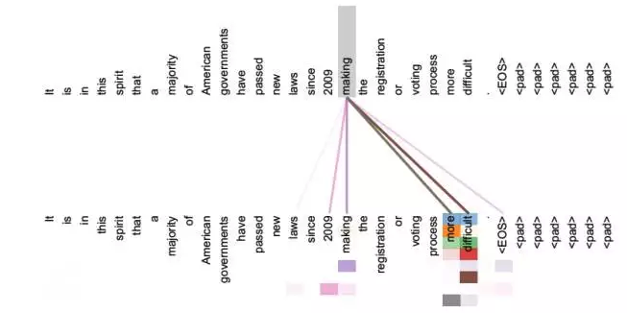
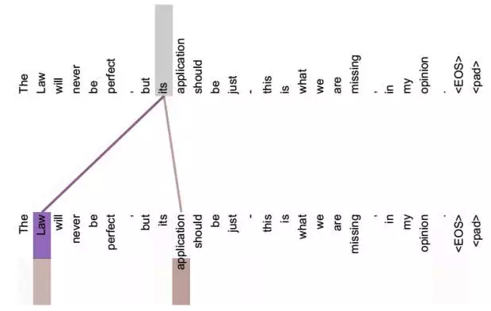

Slide 27
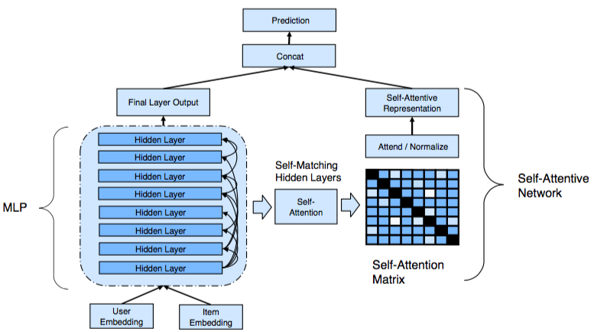
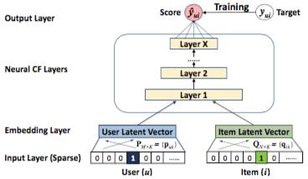

Slide 28




Self-Attention Matrix:
Self-Attention Representation:
Prediction:

Slide 29
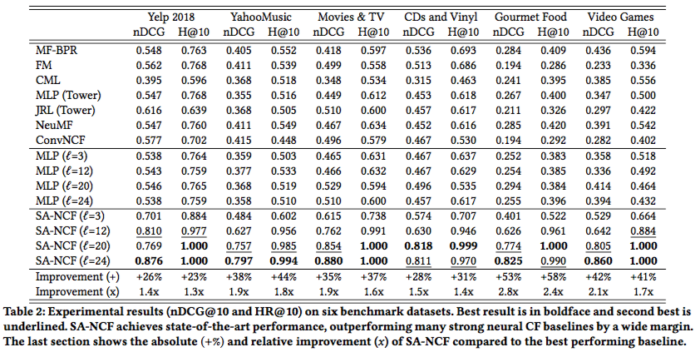
Experiment

